Slide 1
Chương 5_2
SPRING

Slide 2
NỘI DUNG
Giới thiệu Spring
Ví dụ về IoC, AoP
Ví dụ

Slide 3
Giới thiệu
Spring đóng vai trò tầng bussiness (giữa tầng view và DAO)
Mục đích của Spring là trở thành một application framework. Các framework phổ biến khác như Struts, JSF,... là các framework tốt cho tầng web nhưng khi chúng ta sử dụng các framework này, chúng ta phải cung cấp thêm framework khác để giải quyết tầng bussiness.

Slide 4
Giới thiệu
Spring cung cấp module tích hợp với O/R tool như Hibernate và JDO. Do đó Spring framework có thể được xem như một kiến trúc chứa 7 module. Chức năng của mỗi thành phần như sau:
1. Core Container:
Core container cung cấp chức năng cơ bản của Spring. Thành phần chính của nó là Bean Factory, một cài đặt của Factory pattern. BeanFactory áp dụng IoC pattern để đặc tả sự phụ thuộc từ code của ứng dụng.
2. Spring Context/Application Context:
Spring context là một file cấu hình để cung cấp thông tin ngữ cảnh của Spring. Spring context cung cấp các service như JNDI access, EJB integration, e-mail, internalization, validation, và scheduling functionality.

Slide 5
Giới thiệu
3. Spring AOP (Aspect-Oriented Programming):
Spring AOP module tích hợp chức năng lập trình hướng khía cạnh vào Spring framework thông qua cấu hình của nó. Spring AOP module cung cấp các dịch vụ quản lý giao dịch cho các đối tượng trong bất kỳ ứng dụng nào sử dụng Spring. Với Spring AOP chúng ta có thể tích hợp declarative transaction management vào trong ứng dụng mà không cần dựa vào EJB component.
Spring AOP module cũng đưa lập trình metadata vào trong Spring. Sử dụng cái này chúng ta có thể thêm diễn giải (annotation) vào source code để hướng dẫn Spring nơi và làm thế nào để liên hệ với aspect.

Slide 6
Giới thiệu
4. Spring DAO:
Tầng JDBC và DAO đưa ra một cây phân cấp exception để quản lý kết nối đến database, điều khiển exception và thông báo lỗi được ném bởi vendor của database. Tầng exception đơn giản điều khiển lỗi và giảm khối lượng code mà chúng ta cần viết như mở và đóng kết nối. Module này cũng cung cấp các dịch vụ quản lý giao dịch cho các đối tượng trong ứng dụng Spring.
5. Spring ORM:
Spring có thể tích hợp với một vài ORM framework để cung cấp Object Relation tool bao gồm: JDO, Hibernate, OJB và iBatis SQL Maps.

Slide 7
Giới thiệu
6. Spring Web module:
Nằm trên application context module, cung cấp context cho các ứng dụng web. Spring cũng hỗ trợ tích hợp với Struts, JSF và Webwork. Web module cũng làm giảm bớt các công việc điều khiển nhiều request và gắn các tham số của request vào các đối tượng domain.
7. Spring MVC Framework:
Là MVC Framework cho các ứng dụng Web. MVC framework thì cấu hình thông qua giao diện và chứa được một số kỹ thuật view bao gồm: JSP, Velocity, Tiles và generation of PDF và Excel file.

Slide 8
Ví dụ: IoC Inversion of Control
(Sự đảo ngược điều khiển)
Tạo lớp tên Speaker có một phương thức là sayHello.
public class Speaker {
public void sayHello() { System.out.println("Hello Spring"); }
public static void main(String args[]) throws Exception {
//System.out.println(System.getProperty("user.dir"));
//không làm theo cách truyền thống nghĩa là
//Speaker speaker = new Speaker (); speaker.sayHello();
//Mà thay vào đó, speaker được tạo thành bằng cách
BeanFactory factory = new XmlBeanFactory(new FileSystemResource("beans1.xml"));
Speaker speaker = (Speaker) factory.getBean("Speaker");
speaker.sayHello();
}
}

Slide 9
Beans1.xml
Trong hàm main chúng ta có truy cập đến 1 file tên là beans1.xml. Đây là file rất quan trọng đối với ứng dụng chạy trên Srping. Nó chứa các thông tin về cấu hình của các bean được dùng trong ứng dụng của bạn.
<?xml version="1.0" encoding="UTF-8"?>
<beans xmlns="http://www.springframework.org/schema/beans"
xmlns:xsi="http://www.w3.org/2001/XMLSchema-instance"
xsi:schemaLocation="
http://www.springframework.org/schema/beans
http://www.springframework.org/schema/beans/spring-beans.xsd">
<bean name="Speaker" class="spring1.Speaker">
</bean>
</beans>

Slide 10
IoC Inversion of Control (Sự đảo ngược điều khiển)
File beans2.xml bây giờ đảm nhận việc lắp ráp EnglishTranslator hoặc là VietnameseTranslator.
Sự điều khiển (control) đã được đảo ngược (inversion) sang cho BeanFactory đảm trách. Hay nói cách khác Spring đã tiêm đối tượng EnglishTranslator (hoặc là VietnameseTransslator) vào trong đối tượng Speaker (Injection Dependency).
Đó là nguyên lý chính yếu nhất, nổi tiếng nhất của Spring.

Slide 11
AoP (Aspect Oriented Programming)
Ví dụ: Trong Java, truy cập database ta phải thực hiện các buớc: tạo ra Connection, bắt đầu transation, commit, close connection. Để đơn giản hoá, ta hãy tạo ra 1 class hay blackbox chuyên làm việc này.
public class DBTransaction {
public DBTransaction () {
//mã nguồn tạo ra Connection và bắt đầu 1 transaction
}
public Connection getConnection () {
//mã nguồn return Connection đã tạo ra
}
public void commit () {
//mã nguồn commit transaction và clean up resources
}
}

Slide 12
AoP (Aspect Oriented Programming)
Giả sử trong 1 ứng dụng, có 1 class (hay blackbox) XuatNhapHang làm chức năng xuất nhập hàng và nó chứa 1 method làm chức năng nhập hàng.
public void nhapHang ( int monHang, int soLuong )
{
//sử dụng blackbox để bắt đầu 1 transaction
DBTransation tx = new DBTransactiơn ();
// ...mã nguồn truy cập database để nhập hàng...
tx.commit ();
}

Slide 13
AoP (Aspect Oriented Programming)
Giả sử có yêu cầu mới: mỗi khi database đuợc truy cập, tên nguời sử dụng và thời gian sẽ đuợc lưu trữ lại. Ta có thể tạo ra 1 blackbox đơn giản chuyên làm việc này:
public class DBTruyCapTheoDoi {
public DBTruyCapTheoDoi (Connection con, String tenNguoi) {
//mã nguồn lưu lại trong database nguời xử dụng và thời gian
}}
public void nhapHang ( int monHang, int soLuong )
{//sử dụng blackbox để bắt đầu 1 transaction
DBTransation tx = new DBTransactiơn ();
//theo doi truy cap
DBTruyCapTheoDoi (tx.getConnection (), tenNguoi);
// ...mã nguồn truy cập database để nhập hàng...
tx.commit ();
}

Slide 14
AoP (Aspect Oriented Programming)
Sửa đổi không nhiều nhưng nó rộng khắp trong toàn ứng dụng. Đây chính là điểm làm cho nhiều nguời không hài lòng. Những nguời lập trình kì cựu đều đồng ý với nhau rằng, trong thực tế, đòi hỏi của ứng dụng luôn thay đổi theo thời gian. Cứ mỗi 1 yêu cầu mới của ứng dụng thì một (hay nhiều) blackbox mới đuợc tạo thành, và mã nguồn sẽ bị thay đổi rộng khắp trong ứng dụng để sử dụng blackbox mới này. Thay đổi mã nguồn rộng khắp ứng dụng là điều tối kị vì nó đòi hỏi phải testing lại toàn bộ. Những bug xuất hiện lúc này thuờng rất khó tìm vì nguời lập trình thuờng cho rằng "mình sửa có 1 chút thì không sao...”.
Câu hỏi đặt ra là làm sao tạo đuợc một kiểu lập trình uyển chuyển với sự phức tạp của ứng dụng. Mô hình này phải cho phép tạo dựng nhanh chóng ứng dụng khi nó ở trong giai đọan đầu đơn giản, và thay đổi nhanh chóng để thích ứng kịp thời với đòi hỏi mới.

Slide 15
AoP (Aspect Oriented Programming)
OOP cho phép tạo ra những blackbox và điều này vẫn đuợc xem là không thể thiếu trong việc lập trình. Bản thân những blackbox không phải là vấn đề, mà chính việc sử dụng chúng mới là vấn đề.
Việc gọi trực tiếp những public method của 1 blackbox khi phải sử dụng nó trong mã nguồn, tạm gọi là nối cứng (hard wired) blackbox vào mã nguồn. Có cách nào để sử dụng 1 blackbox mà không cần gọi trực tiếp nó trong mã nguồn hay không? Cần có 1 cách nào đó để gọi gián tiếp những public method, hay tạm gọi là nối mềm (soft wired) khi sử dụng những blackbox. Đây là chỗ OOP bỏ sót, và AOP ra đời để đáp ứng nhu cầu này.

Slide 16
Ví dụ về AoP (Aspect Oriented Programming)
Các dạng hỗ trợ, tư vấn:
  Before Advice,
  After Advice,
  Throws Advice and
  Around Advice
AOP Terminologies like Advice.
Create Advices using Spring AOP

Slide 17
Ví dụ về AoP
Tạo giao diện Adder.java
package net.javabeat.spring.aop.introduction.test;
public interface Adder {
public int add(int a,int b);
}
2. Cài đặt giao diện Adder
public class AdderImpl implements Adder {
public int add(int a, int b){
return a+b;
}
}

Slide 18
Ví dụ về AoP
3. Before Advice // thực hiện trước method
import java.lang.reflect.Method;
import org.springframework.aop.MethodBeforeAdvice;
public class LogBeforeCallAdvice implements MethodBeforeAdvice{
public void before(Method method, Object[] args, Object target) {
System.out.println("Before Calling the Method");
}
}

Slide 19
Ví dụ về AoP
4. After Advice // Thực sau khi method kết thúc
import java.lang.reflect.Method;
import org.springframework.aop.AfterReturningAdvice;
public class LogAfterReturningAdvice implements AfterReturningAdvice{
public void afterReturning(Object returnValue, Method method, Object[] args,
Object target) throws Throwable {
System.out.println("After Normal Return from Method");
}
}

Slide 20
Ví dụ về AoP
5. Throws Advice // Thực hiện khi method có xảy ra ngoại lệ
import java.lang.reflect.Method;
import org.springframework.aop.ThrowsAdvice;
public class LogAfterThrowsAdvice implements ThrowsAdvice{
public void afterThrowing (Method method, Object[] args, Object target, Exception exception){
System.out.println
("Exception is thrown on method " + method.getName());
}
}

Slide 21
Ví dụ về AoP
6. Around Advice // Thực hiện ở đầu method
import org.aopalliance.intercept.*;
public class LogAroundAdvice implements MethodInterceptor{
public Object invoke(MethodInvocation methodInvocation) throws Throwable {
Object arguments[] = methodInvocation.getArguments();
int number1 = ((Integer)arguments[0]).intValue();
int number2 = ((Integer)arguments[1]).intValue();
if (number1 == 0 && number2 == 0){
throw new Exception("Dont know how to add 0 and 0!!!");
}
return methodInvocation.proceed();
}
}

Slide 22
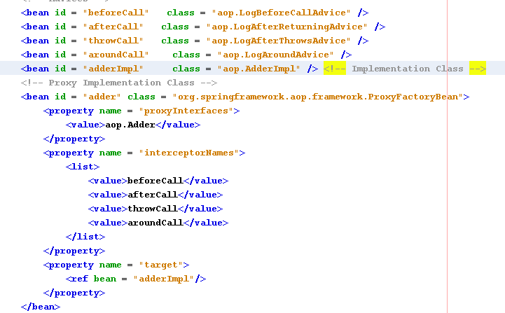

Configuration File
Notes:
Interceptor: đánh chặn

Slide 23
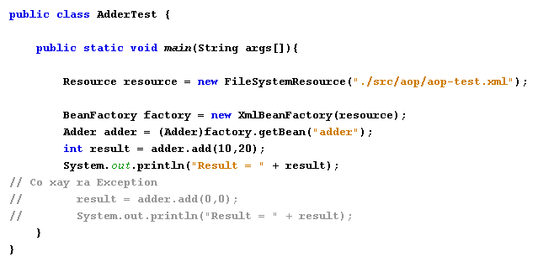
Ví dụ về AoP

Slide 24
JSF – Spring - Hibernate
Spring chỉ đóng vai trò là tầng business .
Lựa chọn framework cho 2 tầng còn lại (Hiện Spring đang hỗ trợ)
+ Tầng persistence: Hibernate
+ Tầng GUI: JSF

